Slide 1

КЫРГЫЗ РЕСПУБЛИКАСЫНЫН УЛУТТУК СТАТИСТИКА КОМИТЕТИ
Кыргыз Республикасынын 2018-ж. калктын кедейчилик деңгээли
Үй чарба статистикасы бөлүмү
Туруктуу өнүгүү жана айлана-чөйрө статистикасы башкармалыгы
Notes:
Бедность является следствием разнообразных и взаимосвязанных причин, которые объединяют в следующие группы:
- экономические (безработица, низкая заработная плата, низкая производительность труда, неконкурентоспособность отрасли),
- социально-медицинские (инвалидность, старость, высокий уровень заболеваемости),
- демографические (неполные семьи, большое количество иждивенцев в семье),
- социально-экономические ( низкий уровень социальных гарантий),
- образовательно-квалификационные (низкий уровень образования, недостаточная профессиональная подготовка),
- политические (военные конфликты, вынужденная миграция).
В данной презентации мы будем рассматривать материальную бедность населения, осознавая, что предпосылками сложившегося благосостояния являются все упомянутые ранее причины.

Slide 2
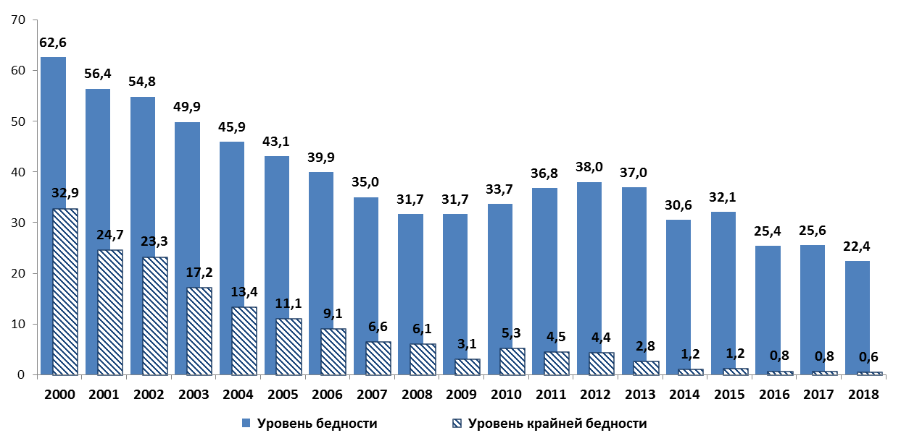

Кедейчилик көрсөткүчтөрүнүн тенденциялары, 2000-2018гг.
Кедейчилик чегинин динамикасы
Кыргыз Республикасынын Улуттук статистика комитети
Notes:
Результаты оценок измерения благосостояния населения в Кыргызской Республике произведены на основе выборочного интегрированного обследования бюджетов домашних хозяйств и рабочей силы с ежеквартальным охватом 5016 домашних хозяйств.
Для оценки уровня бедности в качестве порогового значения была применена черта бедности 2017г. (32093,15), проиндексированная на среднегодовой индекс потребительских цен (97,84% прод.товары и безалког. напитки; 104,01%-непродтовары). Стоимостная величина общей черты бедности в 2018г. составила 32679 сома в год на душу населения (2723,29 в месяц), крайней – 17471 сома (1455,95 в месяц).
Уровень бедности в 2018г. Составил 22,4 процента и снизился по сравнению с предыдущим годом на 3,2 процентных пункта, крайняя бедность составила 0,6 процента и по сравнению с предыдущим годом уменьшилась на 0,2 процентных пункта.
В 2018г. за чертой бедности проживало 1’429 тыс. человек, а за чертой крайней бедности – 35 тыс. человек.
Из 1’429 тыс. населения, отнесенного к категории бедных, 68,0% проживали в сельской местности.

Slide 3
Аймактар боюнча кедейчиликтин деңгээли, 2018г.
Кыргыз Республикасы – 22,4%
Кыргыз Республикасынын Улуттук статистика комитети
Notes:
Распространенность бедности по регионам страны неравномерна. Снижение уровня бедности в 2018г. по сравнению с предыдущим годом отмечено в Чуйской (на 17,7 процентных пункта), Баткенской (на 6,7 процентных пункта), Иссык-Кульской (на 2,6 процентных пункта) и Джалал-Абадской (на 0,4 процентных пункта) областях, а также в г.Бишкек (на 0,5 процентных пункта). В остальных регионах наблюдался рост уровня. При этом, наибольший её рост отмечен в городе Ош (на 2,0 процентных пункта), Нарынской (на 1,4 процентных пункта), Таласской (на 1,4 процентных пункта), и Ошской (на 0,5 процентных пункта) областях.

Slide 4
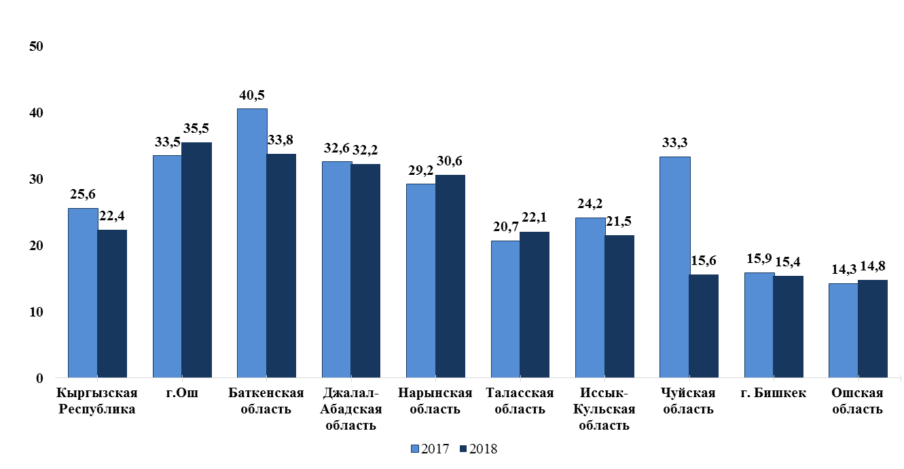
Кедейлердин саны жана региондор боюнча кедейчиликтин деңгээли, 2018г.
Снижение уровня бедности в 2018г. по сравнению с предыдущим годом отмечено в Чуйской (на 17,7 процентных пункта), Баткенской (на 6,7 процентных пункта), Иссык-Кульской (на 2,6 процентных пункта) и Джалал-Абадской (на 0,4 процентных пункта) областях, а также в г.Бишкек (на 0,5 процентных пункта). В остальных регионах наблюдался рост уровня. При этом, наибольший её рост отмечен в городе Ош (на 2,0 процентных пункта), Нарынской (на 1,4 процентных пункта), Таласской (на 1,4 процентных пункта), и Ошской (на 0,5 процентных пункта) областях.
Кыргыз Республикасынын Улуттук статистика комитети
Notes:
Распространенность бедности по регионам страны неравномерна. Снижение уровня бедности в 2018г. по сравнению с предыдущим годом отмечено в Чуйской (на 17,7 процентных пункта), Баткенской (на 6,7 процентных пункта), Иссык-Кульской (на 2,6 процентных пункта) и Джалал-Абадской (на 0,4 процентных пункта) областях, а также в г.Бишкек (на 0,5 процентных пункта). В остальных регионах наблюдался рост уровня. При этом, наибольший её рост отмечен в городе Ош (на 2,0 процентных пункта), Нарынской (на 1,4 процентных пункта), Таласской (на 1,4 процентных пункта), и Ошской (на 0,5 процентных пункта) областях.

Slide 5
Аймактар боюнча кедейлердин саны, 2018г.
Кыргыз Республикасы – 1’249 мин. киши
Кыргыз Республикасынын Улуттук статистика комитети
Notes:
Из 1’429 тысяч бедных 27,4% проживали в Джалал-Абадской области, 13,9% в Ошской области, 12,4% в Баткенской области, 11,1% в г.Бишкек, 10,2% в Чуйской области, 7,4% в Иссык-Кульской области, 7,4% в г.Ош, 6,1% в Нарынской и 4,1% в Таласской областях.
Наряду с данными, характеризующими развитие регионов, мы говорим и о неравенстве в развитии регионов. Каждый житель Кыргызстана заслуживает достойных условий жизни, которые включают достойный труд, обеспечивающий образование, жилье, поддержание здоровья, культурное развитие. Показатели бедности в определенной мере характеризуют неравенство в развитии регионов. Существенна концентрация численности населения, отнесенного к категории бедных по территории. Так, при достаточно близких коэффициентах бедности в Джалал-Абадской (32,2%) и Нарынской (30,6%) областях, численность бедных, проживающих в Джалал-Абадской области в 4,5 раза превышает аналогичный показатель Нарынской области.

Slide 6
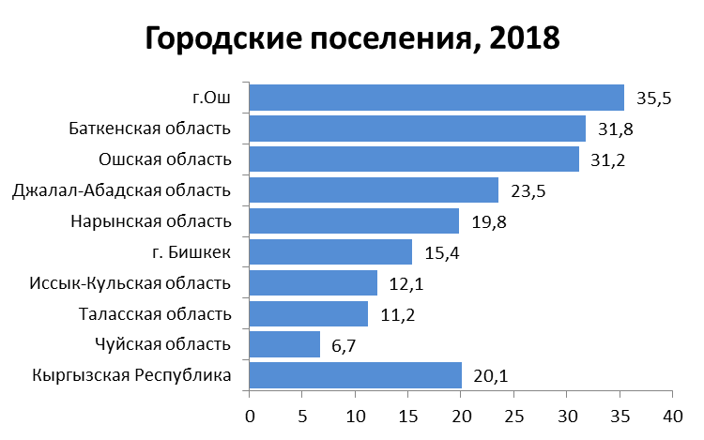
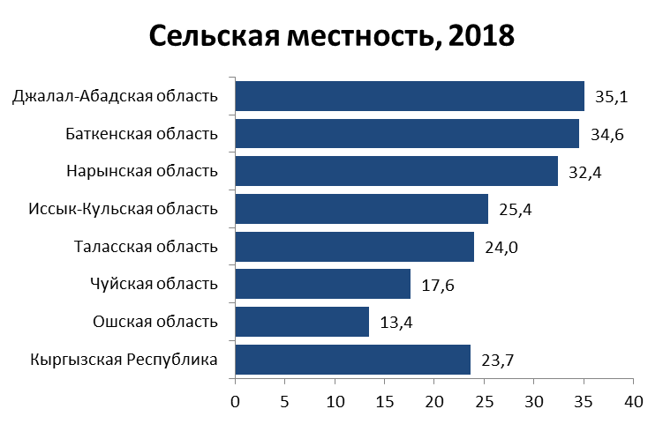
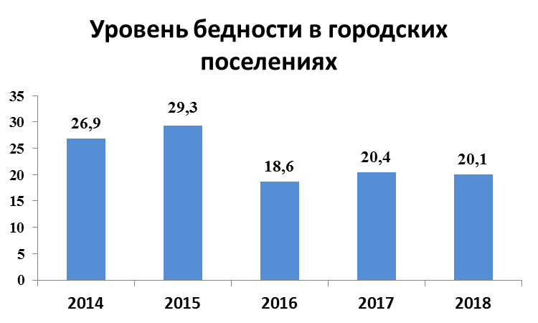
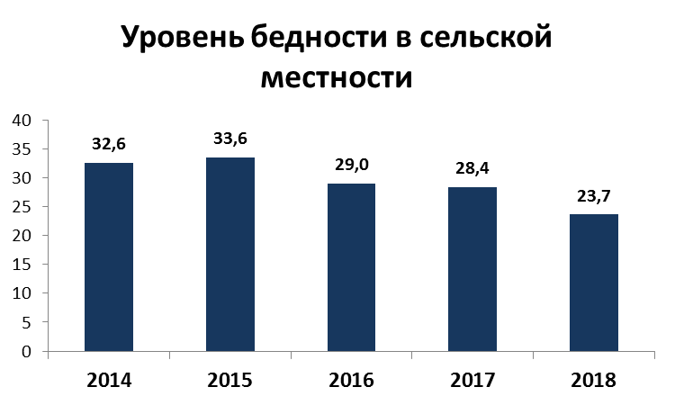
Жашаган жери боюнча калктын кедейчилигинин деңгээли,
(калктын санына пайыз менен)
Шаар жергеси,2018
Айыл жергеси,2018
Шаар жергесиндеги кедейчиликтин деңгээли
Айыл жергесиндеги кедейчиликтин деңгээли
Кыргыз Республикасынын Улуттук статистика комитети
Notes:
Уровень бедности в сельской местности составил 23,7 процента и снизился на 4,7 процентных пункта, и в городских поселениях – 20,1 процента, снижение на 0,3 процентных пункта.
За прошедшие пять лет снижение бедности в сельской местности имело значительно больший прогресс по сравнению с масштабами снижения бедности в городских поселениях. В 2018г. наиболее высокий уровень бедности наблюдался в сельской местности Джалал-Абадской области (35,1%), а наиболее высокий уровень бедности . в городских поселениях отмечен в городе Ош (35,5%).

Slide 7
Региондор боюнча калктын түпкү кедейчилигинин деңгээли, 2018г.
Кыргыз Республикасы – 0,6%
Кыргыз Республикасынын Улуттук статистика комитети
Notes:
Уровень крайней бедности в 2018г. составил 0,6 процента и снизился по сравнению с предыдущим годом на 0,2 процентных пункта. За чертой крайней бедности (17471 сома в год) в 2018г. проживали 35 тысяч человек, из которых 84,6% являлись жителями сельских населенных пунктов.
Как и в предыдущем году, не наблюдалось явление крайней бедности в Таласской и Ошской областях. В Баткенской области уровень крайней бедности снизился на 2,5 процентных пункта, в Чуйской области – на 1,4, в г.Ош - на 0,6 процентных пункта и в Иссык-Кульской области – на 0,1. Рост крайней бедности отмечен в Джалал-Абадской области (на 1,0 процентных пункта), г.Бишкек (на 0,3 процентных пункта) и в Нарынской области (на 0,2 процентных пункта).

Slide 8
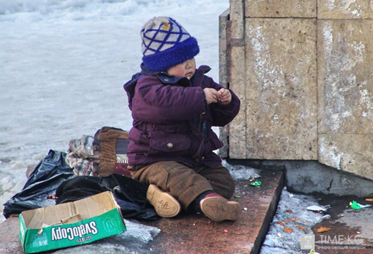

Балдардын кедейчилигинин деңгээли, 2018г.
2018-ж. кедей үй чарбаларда жашаган 0-17 курактагы балдардын үлүшү 3,7 пайыздык пунктка азайган;
Балдар кедейчилигинин түпкү деңгээли өткөн жылга салыштырмалуу 0,2 пайыздык пуктка төмөндөдү
Notes:
Доля детей в возрасте 0-17 лет, проживавших в 2018г. в бедных домохозяйствах уменьшилась на 3,7 процентных пункта и составила 28,3%;
Доля крайней детской бедности снизилась на 0,2 процентных пункта от уровня предыдущего года, составив 0,8%.

Slide 9
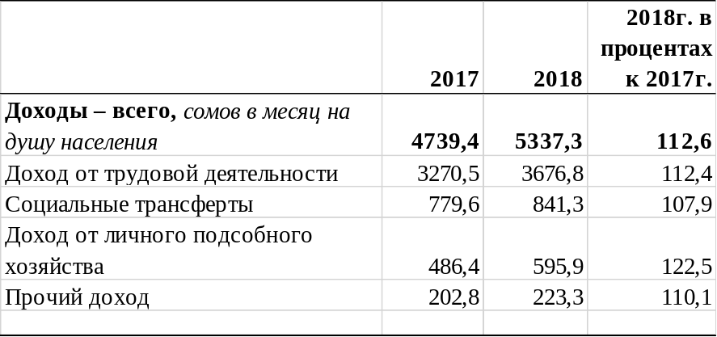
Колдо болгон акчалай кирешелер
2017 жыл
Notes:
Для расчета уровня бедности используется стоимость потребления, которая напрямую зависит от доходов населения. Денежные доходы населения в 2018г составили 413,0 млрд. сомов и увеличились на 16,1%, а их реальный рост составил 114,4%.
Располагаемые денежные доходы в расчете на душу населения в 2018г. сложились на уровне 5337,3 сома в месяц и увеличились по сравнению с предыдущим годом на 12,6 процента, что в абсолютном значении составило 597,9 сома, а их реальная стоимость составила 112,0 процента. Рост располагаемых среднедушевых доходов населения в 2018г., обусловлен увеличением доходов от продажи продукции личного подсобного хозяйства на 22,5 процента, от заработной платы на 6,8 процента, индивидуальной трудовой деятельности – на 8,9 процента и социальных трансфертов – на 7,9 процента.
Основными источниками денежных доходов населения являлись доходы от трудовой деятельности, удельный вес которых в структуре располагаемых доходов составил 68,9 процента, социальных трансфертов – 15,8 процента, а также доходы от продажи сельскохозяйственной продукции, произведенной в личном подсобном хозяйстве – 11,2 процента.
В структуре среднедушевых располагаемых доходов доля заработной платы составила 40,7 процента, индивидуальной трудовой деятельности – 16,0 процента.

Slide 10
Эмгек мигранттарынын кирешелерин эсептебегендеги кедейчиликтин деңгээли, 2018ж.
Кыргыз Республикасынын Улуттук статистика комитети
Notes:
Следует отметить, что 11,7 процента общих доходов приходится на трудовую деятельность населения, осуществляемую за пределами Кыргызской Республики. Трудовая миграция по-прежнему в большей степени характерна для населения южных регионов, где доля доходов от трудовой деятельности, осуществляемой за пределами страны, в общих доходах составила в Баткенской области составила 31,5 процента, Ошской области – 22,2, Джалал-Абадской области – 18,1 и г.Ош - 4,8 процента. Но и для северного региона в Чуйской области наблюдается увеличение в 2,2 раза доходов от трудовой деятельности, осуществляемой за пределами страны.
Влияние внешнего фактора на материальное благополучие населения южных регионов очевидно. Расчеты показывают, что при исключении доходов трудовых мигрантов из стоимости потребления, уровень бедности в среднем по республике возрастает с 22,4 до 32,2 процента. При этом, бедность в Баткенской области повышается с 33,8 до 54,6 процента, Ошской - c 14,8 до 36,1 процента, Джалал-Абадской - с 32,2 до 44,9 процента, Чуйской - с 15,6 до 19,5 процента, городе Ош – с 35,5 до 42,1 процента, в то время как в остальных регионах она практически не меняется. Значительное воздействие оказывают доходы трудовых мигрантов на крайнюю бедность, при исключении которых уровень крайней бедности возрастает с 0,6 до 10,0 процента.

Slide 11
Кирешелерди бөлүштүрүүдөгү теңсиздик, 2018г.
Кыргыз Республикасынын Улуттук статистика комитети
Notes:
Распределение доходов населения складывается в пользу 20% самого богатого населения.
Линия Коэффициента Джинни показывает неравномерности распределения доходов среди
населения.

Slide 12
КМШ өлкөлөрүндөгү кедейчиликтин жана теңсиздиктин көрсөткүчтөрү
Доля населения, проживающего за чертой бедности, принятой на национальном уровне (в % к численности населения)
 | 2015 | 2016 | 2017 | 2018
Азербайджан | 4,9 | 5,9 | 5,4 | 5,1
Армения | 29,8 | 29,4 | 25,7 | ...
Беларусь | 5,1 | 5,7 | 5,9 | 5,6
Казахстан | 2,7 | 2,6 | 2,6 | 4,3
Кыргызстан | 32,1 | 25,4 | 25,6 | 22,4
Молдова | 9,6 | ... | ... | ...
Россия | 13,3 | 13,3 | 13,2 | 12,9
Таджикистан | 31 | 30,3 | 29,5 | ...
Туркменистан | ... | ... | ... | ...
Узбекистан | ... | ... | ... | ...
Украина | 6,4 | 3,8 | 2,4 | ...
Коэффициент Джини
 | 2015 | 2016 | 2017 | 2018
Азербайджан | … | … | … | …
Армения | 0,374 | 0,375 | 0,359 | …
Беларусь | 0,276 | 0,279 | 0,269 | 0,275
Казахстан | 0,278 | 0,278 | 0,287 | 0,289
Кыргызстан | 0,408 | 0,406 | 0,392 | 0,378
Молдова | 0,367 | 0,368 | 0,354 | 0,334
Россия | 0,413 | 0,412 | 0,409 | 0,411
Таджикистан | … | … | … | …
Туркменистан | … | … | … | …
Узбекистан | … | … | … | …
Украина | 0,243 | 0,244 | 0,256 | …
Кыргыз Республикасынын Улуттук статистика комитети
Notes:
Рассчитано на основе сложившегося распределения населения по величине среднедушевых денежных доходов (Россия), доходов (располагаемых ресурсов), учитывающих стоимость натуральных поступлений (Беларусь, Украина), расходов, использованных на потребление (Азербайджан, Армения, Казахстан, Кыргызстан, Молдова и Таджикистан).
Показатели бедности и неравенства в странах СНГ

Slide 13
Негизги маалыматтар:
  2018-жылы кедейчиликтин денгээли 22,4% түздү жана 3,2 пайыздык пунктка төмөндөдү;
  Калктын түпкү кедейчилигинин деңгээли 0,6% түздү;
  Кедей калктын 68% айыл жергесинде жашаган;
  0-17 жаштагы балдардын 28,3% кедей үй чарбаларында жашаган;
  Калктын бейпилчилигине таасир эткен негизги фактор кирешелердин өсүшү болуп саналат.
  Эмгек мигранттар мурдагыдай эле үй чарбаларына материалдык жыргалчылыгына олуттуу салымын кошот.
Кыргыз Республикасынын Улуттук статистика комитети

Slide 14
КӨНҮЛ БУРГАНЫНЫЗ ҮЧҮН РАХМАТ!

